Slide 1
Electronică Digitală
== Laborator 3 ==
C211
Săptămâna 8 24 Nov 2021 10:00 – 14:00
ionel.bostan@upit.ro

Slide 2
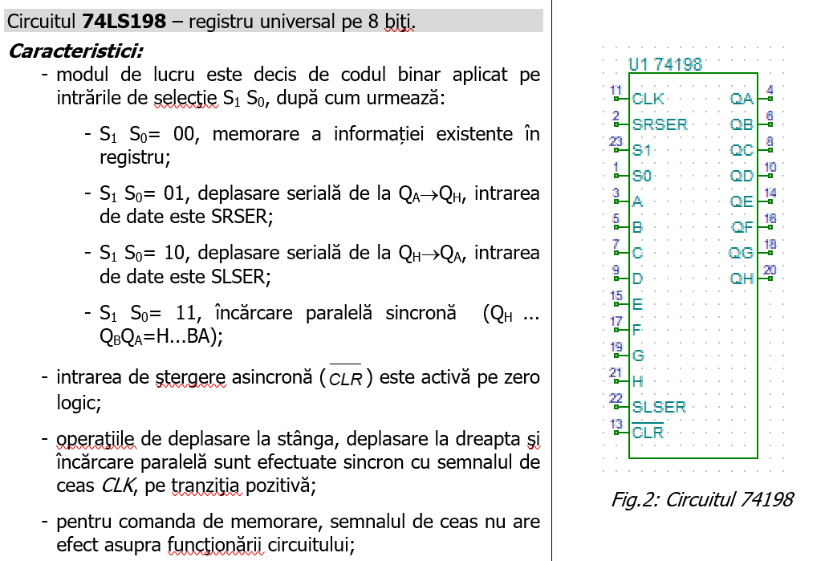







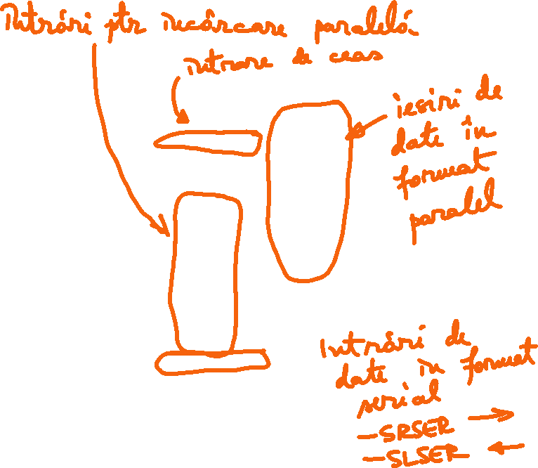

♦Circuitul 74198

Slide 3




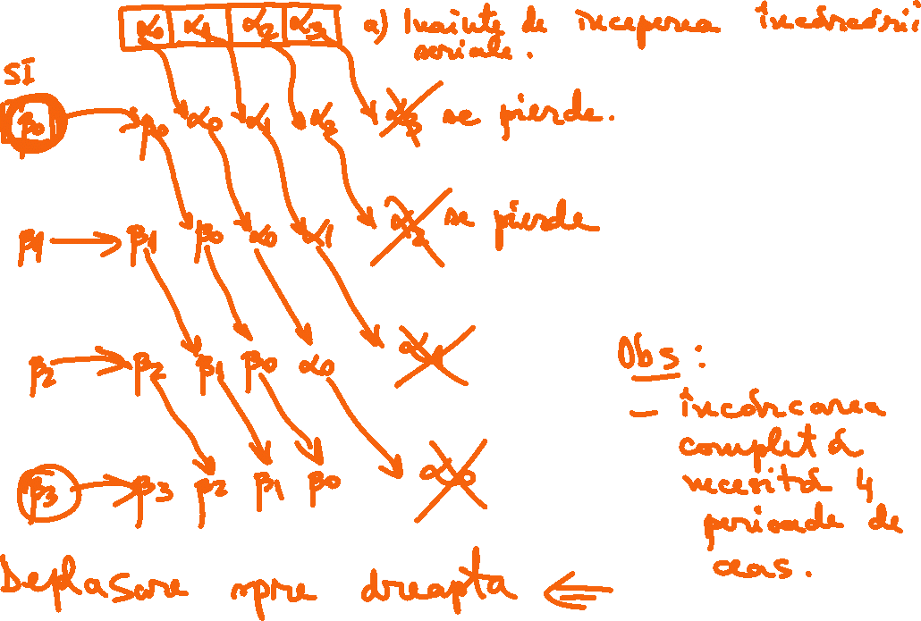






Slide 4







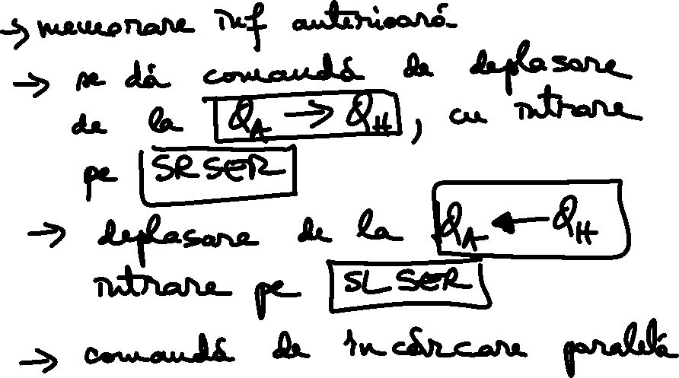














Slide 5











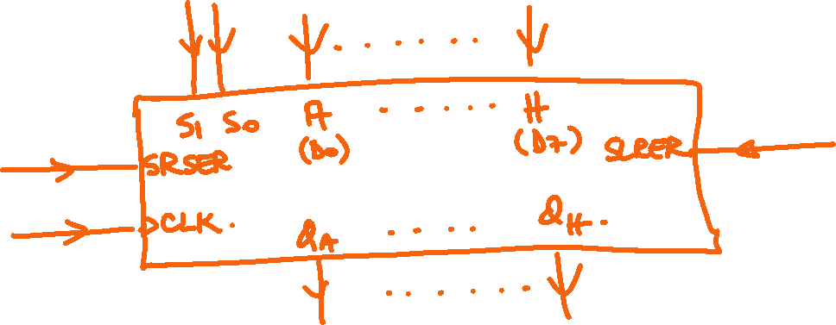
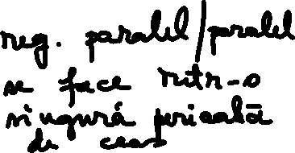




♦Circuitul 74198

Slide 6



















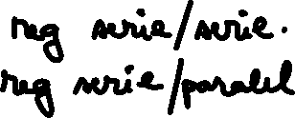
















♦Circuitul 74198

Slide 7
































♦Circuitul 74198

Slide 8
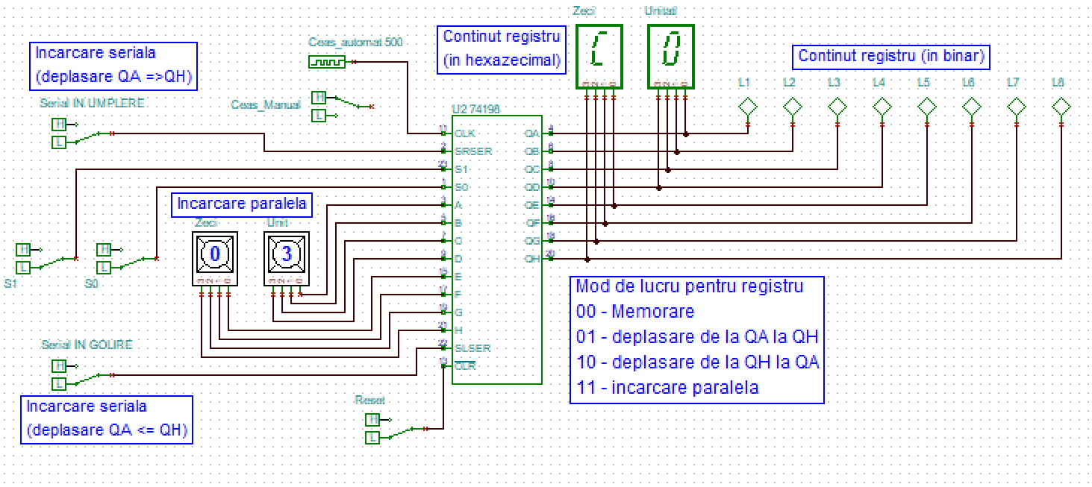


♦Circuitul 74198 - Mod de lucru

Slide 9
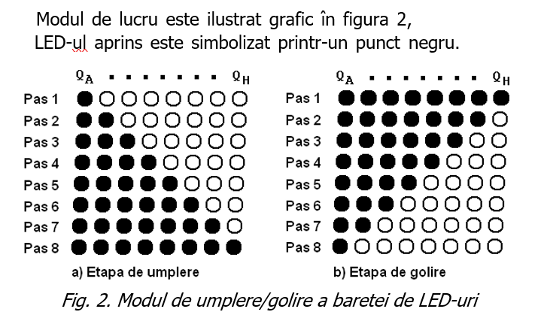
Descrierea aplicației

Slide 10
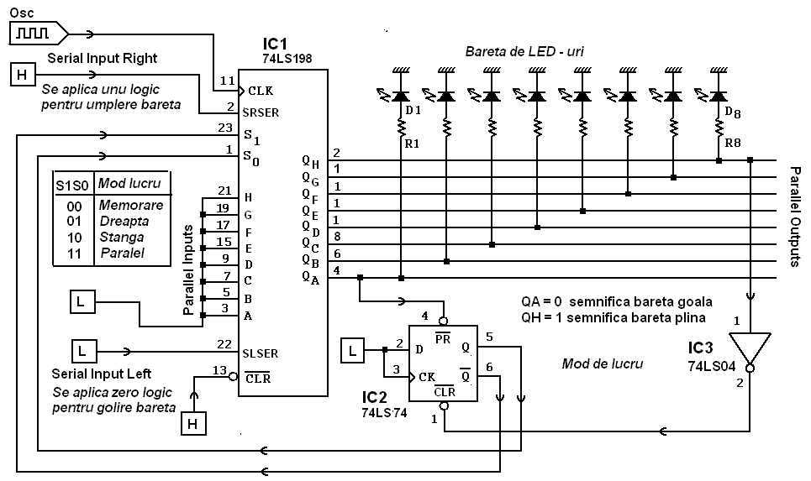

♦Schema ptr “progress bar” – proiectare intuitivă

Slide 11


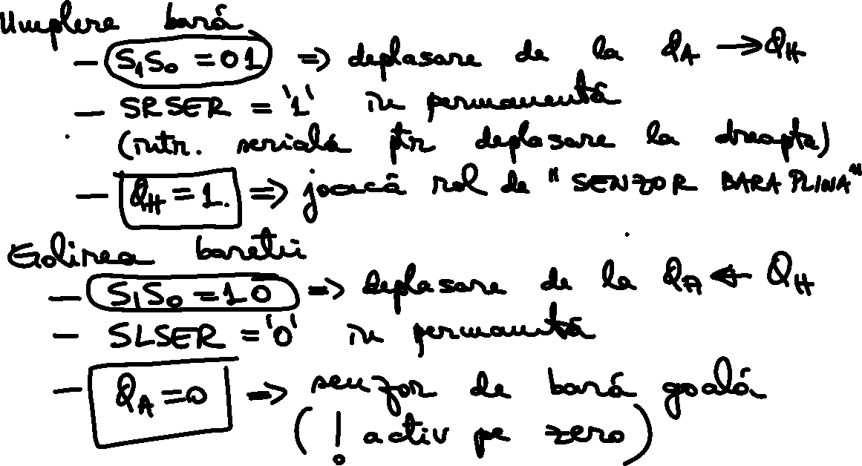





♦Modul de lucru

Slide 12






















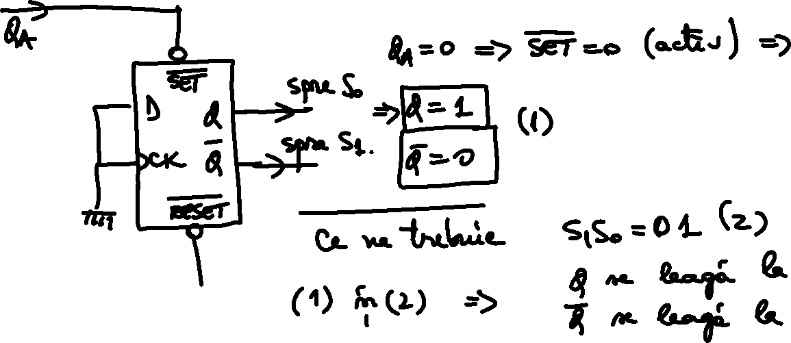



♦Modul de lucru

Slide 13
















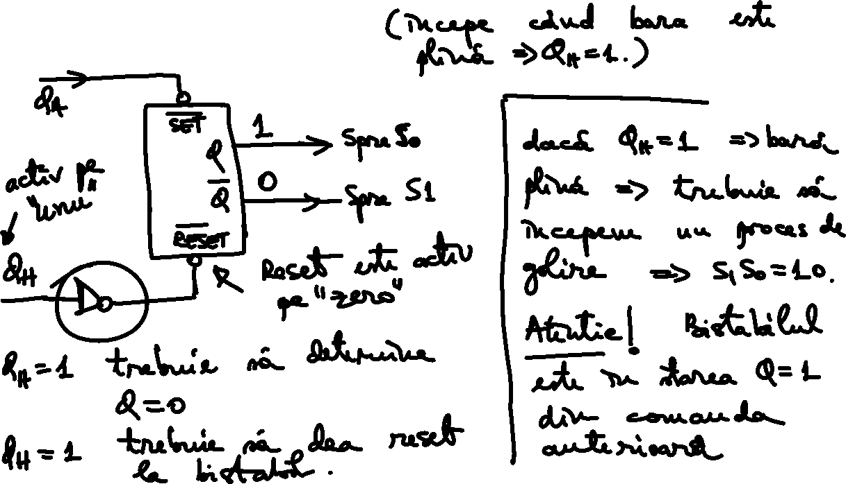

♦Modul de lucru

Slide 14


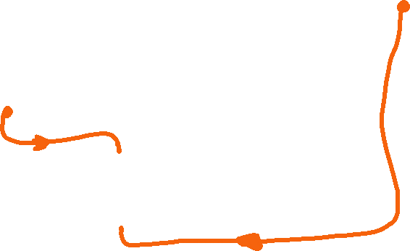









♦Schema ptr “progress bar”

Slide 15



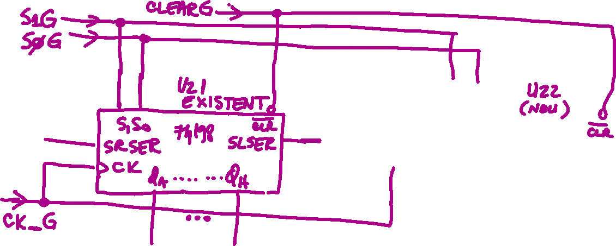










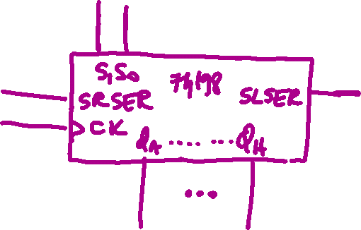











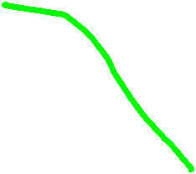










Slide 16




